Slide 1

Тестирование
Advanced
kontur.ru
Notes:
Попросить всех скачать репозиторий, подождать пару минут

Slide 2

На прошлом занятии
Узнали зачем нужны тесты
Познакомились с важными инструментами(NUnit, FluentAssertions);
Узнали о том как стоит писать тесты(AAA)
Что усложняет их написание(антипатерны)

Slide 3

Mocks

Slide 4
Как тестировать сервисы?
public Robot(IDistanceSensor distanceSensor)
Arrange — заменить зависимости заглушками Act Assert — проверить корректность взаимодействия
TestDistanceSensor — надо делать заглушку
Notes:
В прошлом решении есть недостаток компонуемости. Выделенные методы вряд ли где-то ещё понадобятся.
Однако, продолжая прошлую задачу, можно было дополнительно выделить абстракцию Токенайзера, с помощью которого остальные методы реализуются в одну простую строчку.
Такой Tokenizer может оказаться полезным в других задачах парсинга текстов.

Slide 5
Test Double
Dummy — то, что не будет использоваться в тесте
Fake — альтернативная упрощенная реализация
Stub — определено поведение на нескольких кейсах входных данных
Mock — объекты с конфигурируемым поведением

Slide 6
// Arrange:
var lollipop = A.Fake<ICandy>();
var shop = A.Fake<ICandyShop>(); A.CallTo(() => shop.GetBestCandy()).Returns(lollipop);
// Act:
new SweetTooth().BuyBestCandy(shop);
// Assert:
A.CallTo(() => shop.BuyCandy(lollipop)).MustHaveHappened();

Slide 7

Пример
Samples/1.Mocks

Slide 8
Задача ThingCache
Есть сервис IThingService, у которого можно получить описание предметов
К нему по возможности надо обращаться как можно реже, поэтому был реализован кэш ThingCache
Напишите тесты на ThingCache, используя FakeItEasy для подмены IThingService

Slide 9

Разбор задачи
Не надо писать собственную заглушку
Можно тестировать, когда реализации зависимости еще нет
Моки позволяют тестировать количество вызовов, что иногда существенно

Slide 10
Другие возможности
A.CallTo(() => fake.SomeMethod(null))
.WithAnyArguments().Returns(true).Once();
A.CallTo(() => fake.SomeMethod()) .ReturnsNextFromSequence(false, true);

Slide 11
Стек возвращаемых значений
A.CallTo(() => fake.SomeMethod())
.Returns(5);
A.CallTo(() => fake.SomeMethod())
.Returns(10)
.Twice();
A.CallTo(() => fake.SomeMethod())
.Returns(15)
.Once();
15 × 1
10 × 2
5 × ∞
15, 10, 10, 5, 5, …, 5, …

Slide 12
Задача FileSender
На метод SendFiles написан только один тест, проверяющий успешную отправку файлов.
Надо реализовать оставшиеся тесты на метод SendFiles класса FileSender
Нельзя менять файлы из папки Dependencies!

Slide 13
Разбор задачи
Если есть один тест, то остальные писать очень легко: копи-паст и небольшие правки
Несколько ответственностей в классе - много тестов!
Граничные случаи нужно тестировать с обеих сторон границы
Насколько стабилен DateTime.Now?

Slide 14

Approval tests

Slide 15

Проблема рефакторинга
При изменении кода хорошо бы иметь тесты
Чтобы создать тесты, нужно что-то поменять

Slide 16
Алгоритм работы с legacy
1
2
3
Найти место, в котором нужно что-то изменить
Понять какие тесты для этого нужно написать
Изолировать или избавиться от мешающих зависимостей
4
5
6
Написать характеризационные тесты
Отрефакторить и написать обычные тесты
Добавить новый функционал

Slide 17
Характеризационный тест
Тест, возможно, с плохим дизайном, но достаточно полно фиксирующий текущее поведение подсистемы
Делаем разные вызовы, записываем результат вызова в Assert
Генерируем входные данные случайно, запоминаем результат

Slide 18
Пример
Samples/2.ApprovalsSample
Notes:
Преподаватель открывает IDE и демонстрирует выполнение этих тестов. На примере рассказывает про DiffReporter и AutoApproveReporter. Так же рассказывает про логер и возможные трюки с ним

Slide 19
Задача ApprovalsTests
Выполнить задание Classworks/3.Approvals/ApprovalsTests

Slide 20
Другие виды
тестирования

Slide 21
1
2
3
У нас есть веб-приложение
Мы уже протестировали его Unit-тестами
Этого достаточно?

Slide 22
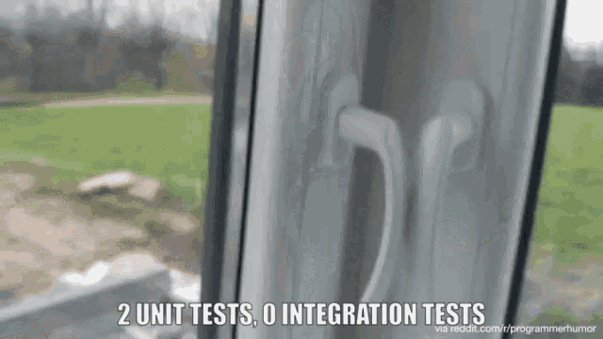

Slide 23
Пример
Samples/3.InterfaceTests/Silenium

Slide 24
1
2
3
У нас есть несколько алгоритмов, выполняющих одну задачу
Мы считаем, что
алгоритм X оптимальнее
алгоритма Y
Этого достаточно?

Slide 25
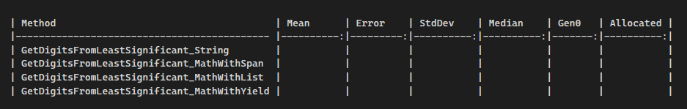

Slide 26
Пример
Samples/4.PerformanceTests/Benchmark

Slide 27
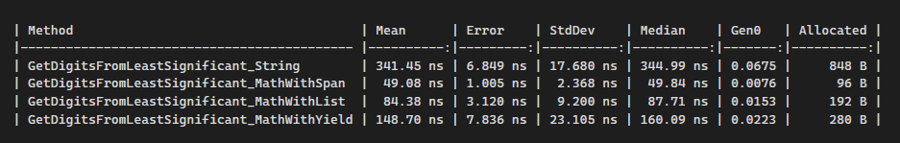

Slide 28

CI/CD

Slide 29
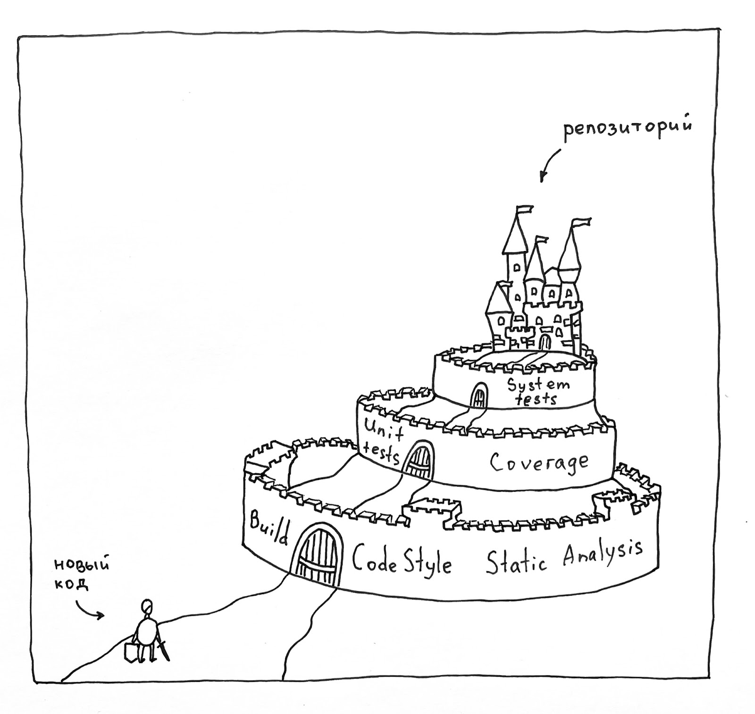
Что хотим?
В актуальную версию приложения попадают только проверенные изменения
Быстрая обратная связь об ошибках
Меньше ручных манипуляций

Slide 30
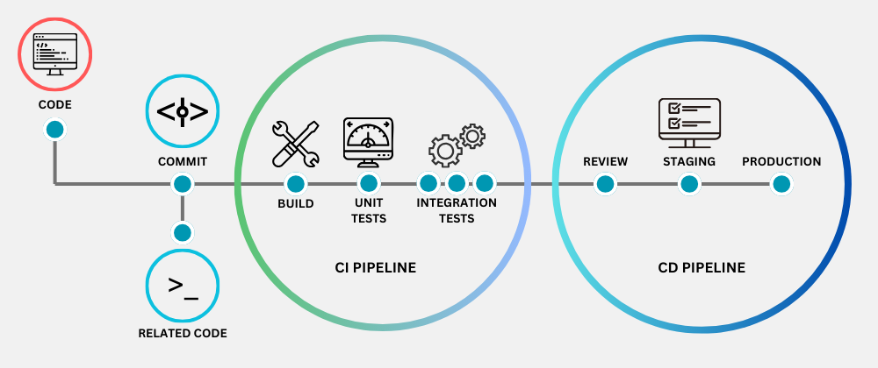

Slide 31
Пример
.github/workflows/dotnet.yml

Slide 32
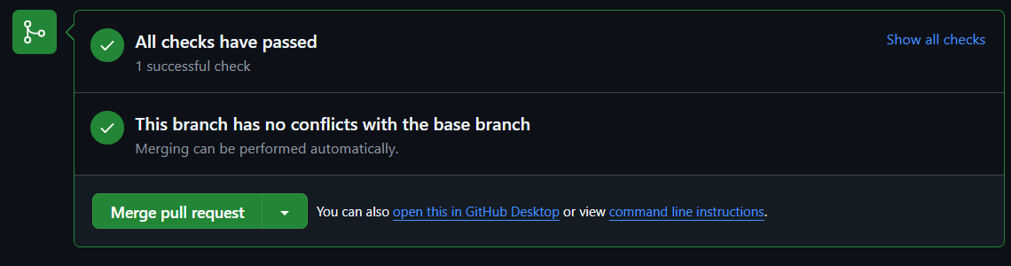

Slide 33
Итоги занятия
Научились писать тесты с использованием моков
Разобрались с алгоритмом рефакторинга легаси и узнали про Approvals-тесты
Узнали о Silenium и написали простые тесты с ним
Узнали о бенчмарках и сравнении алгоритмов
Посмотрели на простейшую настройку CI

